Slide 1
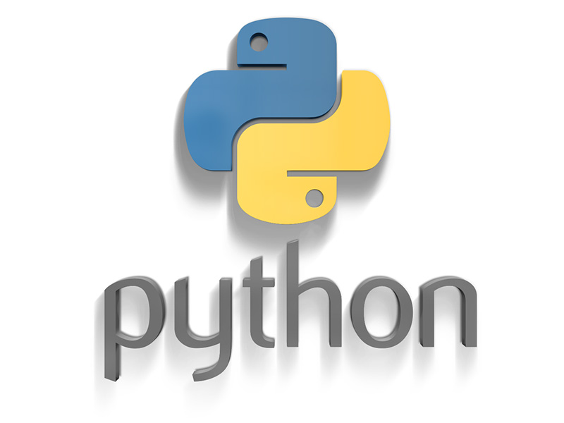
Учебный курс «Автоматизированное тестирование на Python»

Slide 2
Автономное тестирование. Основные понятия
Автономный тест – это автоматизированная часть кода, которая вызывает тестируемую единицу работы и затем проверяет некоторые предположения о единственном конечном результате этой единицы. В качестве тестируемый единицы, в данном случае, может выступать как отдельный метода (функция), так и совокупность классов (или функций). Идея автономной единицы в том, что она представляет собой некоторую логически законченную сущность вашей программы. Автономное тестирование ещё называют модульным или unit-тестированием (unit-testing). Здесь и далее под словом тестирование будет пониматься именно автономное тестирование.

Slide 3
Автономное тестирование. Основные понятия
Важной характеристикой unit-теста является его повторяемость, т.е. результат его работы не зависит от окружения (внешнего мира), если же приходится обращаться к внешнему миру в процессе выполнения теста, то необходимо предусмотреть возможность подмены “мира” какой-то статичной сущностью.
Unit-тесты могут быть написаны собственноручно, без использования сторонних библиотек, а можно использовать специализированные framework’и.

Slide 4
Фреймворк unittest
unittest – это framework для тестирования, входящий в стандартную библиотеку языка Python.
Его архитектура выполнена в стиле xUnit. xUnit представляет собой семейство framework’ов для тестирования в разных языках программирования, в Java – это JUnit, C# – NUnit и т.д.

Slide 5
Пример тестирования приложения без framework’а
Модуль calc.py:
def add(a, b):
return a + b
def sub(a, b):
return a-b
def mul(a, b):
return a * b
def div(a, b):
return a / b

Slide 6
Пример тестирования приложения без framework’а
Для того, чтобы протестировать эту библиотеку, мы можем создать отдельный файл с названием test_calc.py и поместить туда функции, которые проверяют корректность работы функций из calc.py.

Slide 7
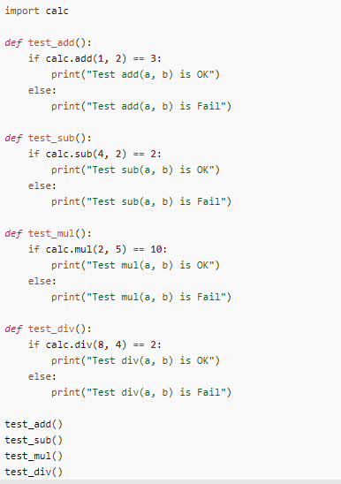

Slide 8

В результате, в окне консоли, будет напечатано следующее:

Slide 9
Это были четыре теста, которые проверяют работоспособность функций в простейшем случае. При написании тестов, как обычных программ, возникает ряд неудобств, в первую очередь связанных с унификацией выходной информации о пройденных и не пройденных тестах, сами тесты получаются довольно громоздкими, также необходимо продумывать архитектуру тестирующего приложения и т.д. В дополнение к этому можно отметить отсутствие гибких инструментов для запуска требуемых только на данном этапе тестов, пропуска тестов по условию (например для разрабатываемой библиотеки, начиная с определённой версии, не выполнять конкретные тесты) и т.п. Все это приводит к мысли о том, что нужен какой-то framework, который возьмет на себя обязанности по поддержанию инфраструктуры проекта с тестами.

Slide 10
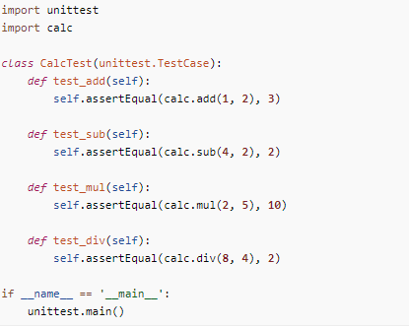
Пример тестирования приложения с использованием unittest

Slide 11
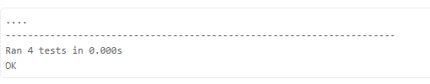
В результате, в окне консоли, будет напечатано следующее:

Slide 12
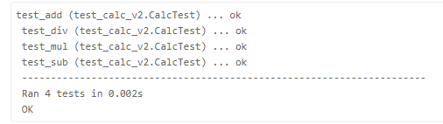
Запуск можно сделать с запросом расширенной информации по пройденным тестам, для этого необходимо добавить ключ -v:

Slide 13
На этом простом примере не видно всех преимуществ, которые дает unittest, по сравнению с вариантом без него. Для кого-то даже покажется лишним создание отдельных классов и запуск модулей с дополнительными ключами, но в более сложном случае, преимущества использования framework’а несомненны.

Slide 14
Основные структурные элементы unittest
Test suite – это коллекция тестов, которая может в себя включать как отдельные test case’ы так и целые коллекции (т.е. можно создавать коллекции коллекций). Коллекции используются с целью объединения тестов для совместного запуска.

Slide 15
Основные структурные элементы unittest
Test runner – это компонент, которые координирует взаимодействие запуск тестов и предоставляет пользователю результат их выполнения. Test runner может иметь графический интерфейс, текстовый интерфейс или возвращать какое-то заранее заданное значение, которое будет описывать результат прохождения тестов.

Slide 16
Основные структурные элементы unittest
Test fixture – обеспечивает подготовку окружения для выполнения тестов, а также организацию мероприятий по их корректному завершению (например очистка ресурсов). Подготовка окружения может включать в себя создание баз данных, запуск необходим серверов и т.п.

Slide 17
Основные структурные элементы unittest
Основным строительным элементом при написании тестов с использованием unittest является TestCase. Он представляет собой класс, который должен являться базовым для всех остальных классов, методы которых будут тестировать те или иные автономные единицы исходной программы.

Slide 18
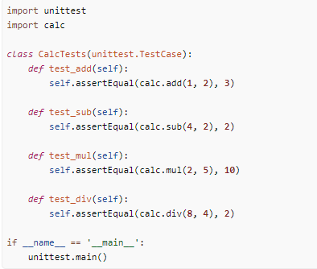
TestCase

Slide 19
TestCase
При выборе имени класса наследника от TestCase можете руководствоваться следующим правилом:
[ИмяТестируемойСущности]Tests. [ИмяТестируемойСущности] – это некоторая логическая единица, тесты для которой нужно написать. В нашем случае – это калькулятор, поэтому мы выбрали имя CalcTests. Если бы у нашего калькулятора был большой набор поддерживаемых функций, то тестирование простых функций (сложение, вычитание, умножение и деление) можно было бы вынести в отдельный класс и назвать его например так: CalcSimpleActionsTests.

Slide 20
Все методы класса TestCase можно разделить на три группы:
методы, используемые при запуске тестов;
методы, используемые при непосредственном написании тестов (проверка условий, сообщение об ошибках);
методы, позволяющие собирать информацию о самом тесте.

Slide 21
Методы, используемые при запуске тестов.
setUp()
Метод вызывается перед запуском теста. Как правило, используется для подготовки окружения для теста.

Slide 22
Методы, используемые при запуске тестов.
tearDown()
Метод вызывается после завершения работы теста. Используется для “приборки” за тестом.
Заметим, что методы setUp() и tearDown() вызываются для всех тестов в рамках класса, в котором они переопределены. По умолчанию, эти методы ничего не делают. Если их добавить в utest_calc.py, то перед [после] тестов test_add(), test_sub(), test_mul(), test_div() будут выполнены setUp() [tearDown()].

Slide 23
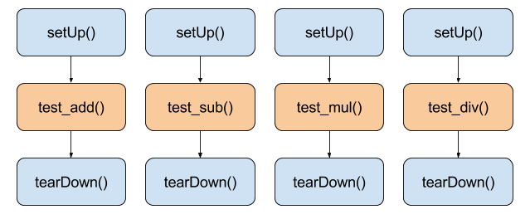
Методы, используемые при запуске тестов.

Slide 24
Методы, используемые при запуске тестов.
setUpClass()
Метод действует на уровне класса, т.е. выполняется перед запуском тестов класса. При этом синтаксис требует наличие декоратора @classmethod.
@classmethod
def setUpClass(cls):
...

Slide 25
Методы, используемые при запуске тестов.
tearDownClass()
Запускается после выполнения всех методов класса, требует наличия декоратора @classmethod.
@classmethod
def tearDownClass(cls):
...

Slide 26
Методы, используемые при запуске тестов.
skipTest(reason)
Данный метод может быть использован для пропуска теста, если это необходимо.

Slide 27
Методы, используемые при непосредственном написании тестов (проверка условий, сообщение об ошибках).
TestCase класс предоставляет набор assert-методов для проверки и генерации ошибок:
assertEqual(a, b) | a == b
assertNotEqual(a, b) | a != b
assertTrue(x) | is True
assertFalse(x) | is False
assertIs(a, b) | a is b
assertIsNot(a, b) | a is not b
assertIsNone(x) | x is None
assertIsNotNone(x) | x is not None
assertIn(a, b) | a in b
assertNotIn(a, b) | a not in b

Slide 28
Методы, используемые при непосредственном написании тестов (проверка условий, сообщение об ошибках).
Assert’ы для проверки различных ситуаций:
assertGreater(a, b) | a > b
assertGreaterEqual(a, b) | a >= b
assertLess(a, b) | a < b
assertLessEqual(a, b) | a <= b
assertRegex(s, r) | r.search(s)
assertNotRegex(s, r) | not r.search(s)
assertCountEqual(a, b) | a и b имеют одинаковые элементы (порядок неважен)

Slide 29
Методы, позволяющие собирать информацию о самом тесте.
countTestCases()
Возвращает количество тестов в объекте класса-наследника от TestCase.
id()
Возвращает строковый идентификатор теста. Как правило это полное имя метода, включающее имя модуля и имя класса.
shortDescription()
Возвращает описание теста, которое представляет собой первую строку docstring’а метода, если его нет, то возвращает None.

Slide 30
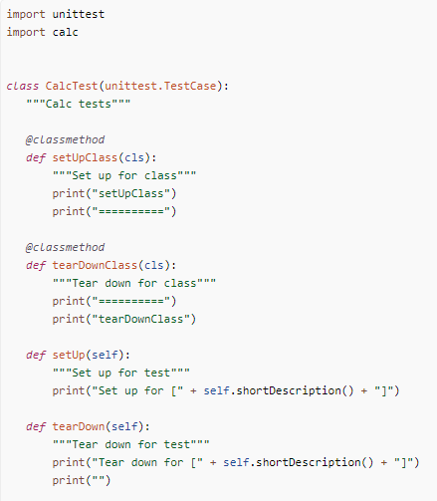
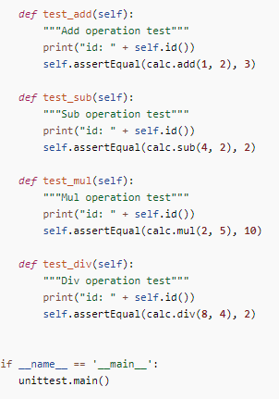

Slide 31
